Slide 1
SYSTEM DWÓJKOWY
mgr inż. Mieczysław Wilk

Slide 5
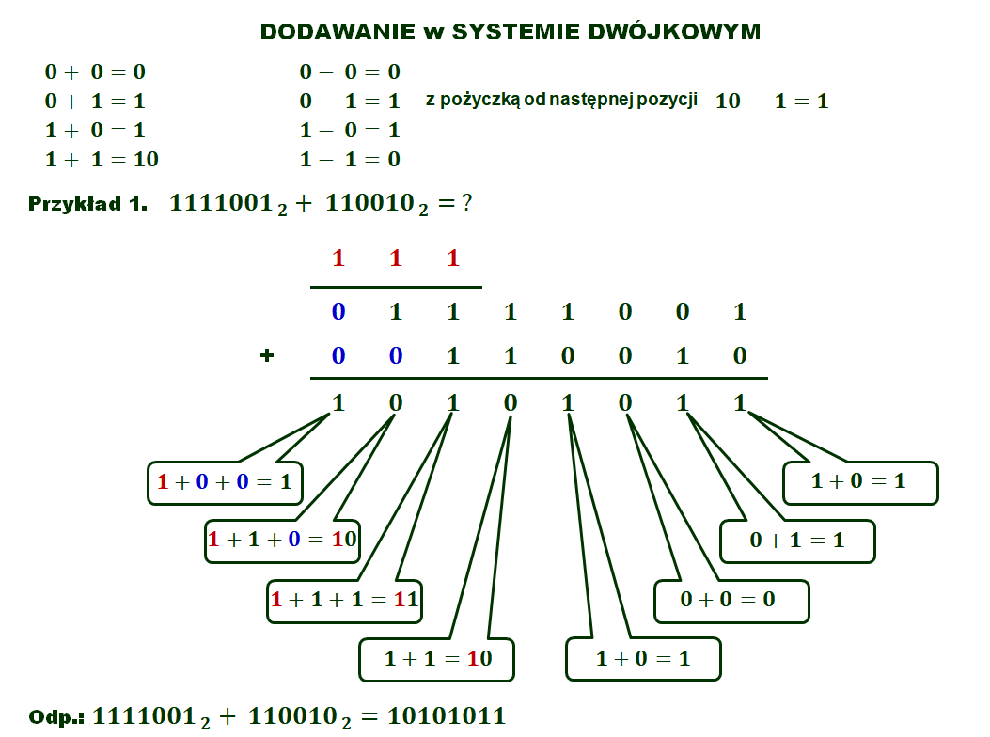

Slide 6
